Slide 1
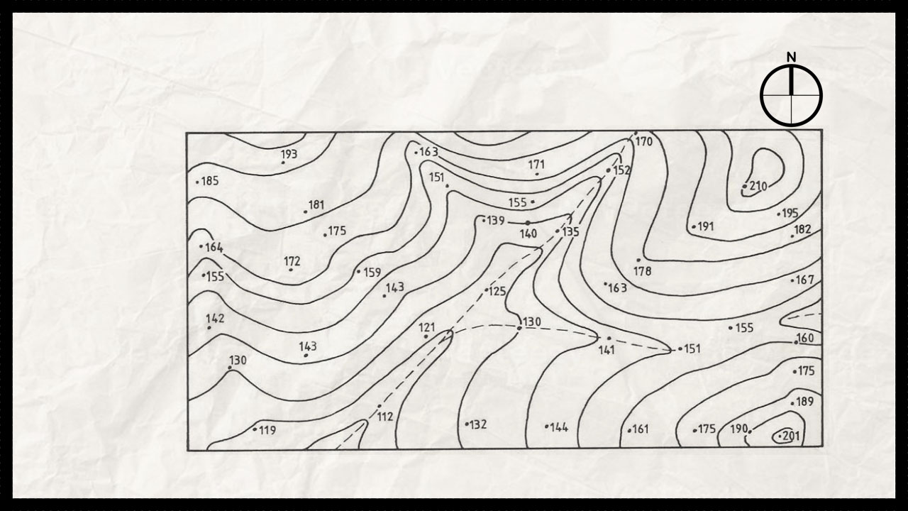
NAS AULAS PASSADAS
20
20
20
19
18
17
16
15
14
13
12
11
11
12
13
14
15
16
17
18
19

Slide 2
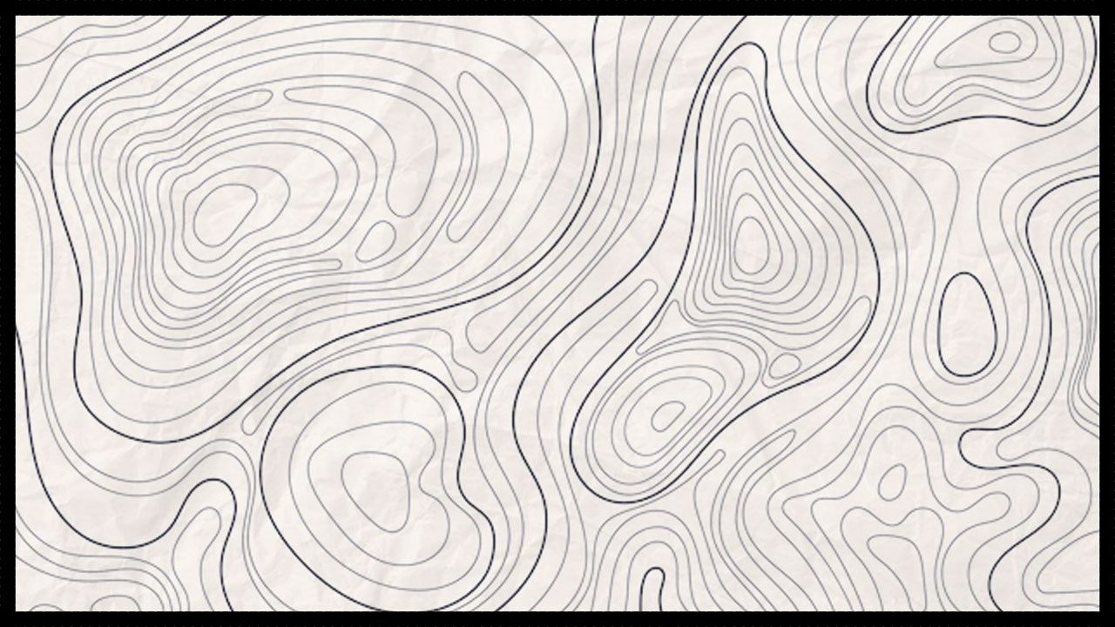
TOPOGRAFIA EM ARQUITETURA E URBANISMO
O terreno e suas interfaces
PROFESSOR MARCOS BRITTO

Slide 3

SUMÁRIO
1. INTRODUÇÃO
2. O CONCEITO DE PAISAGEM
3. A PAISAGEM NO ÂMBITO PÚBLICO X PRIVADO
4. TIPOLOGIAS
5. PASSOS PARA O PROJETO DE PAISAGISMO
5.1. ZONEAMENTO
5.2. PARTIDO GERAL OU PLANO DE MASSAS
5.3. ESTUDO PRELIMINAR
5.4. ANTE-PROJETO
5.5. PROJETO EXECUTIVO
5.6. DETALHAMENTO
6. SISTEMAS E TRAÇADOS
6.1. TRAÇADO RETILÍNEO ORTOGONAL
6.2. TRAÇADO RETILÍNEO DIAGONAL
6.3. SISTEMA RADIO-CONCÊNTRICO
6.4. SISTEMA ARCO-TANGENTE
6.5. TRAÇADO IRREGULAR
6.6. TRAÇADO CURVILÍNEO
7. REFERENCIAL DE PROJETO: PAQUE MANUEL RODRIGUEZ - CHILE
8. O TRABALHO
ESTRUTURA DA AULA

Slide 4
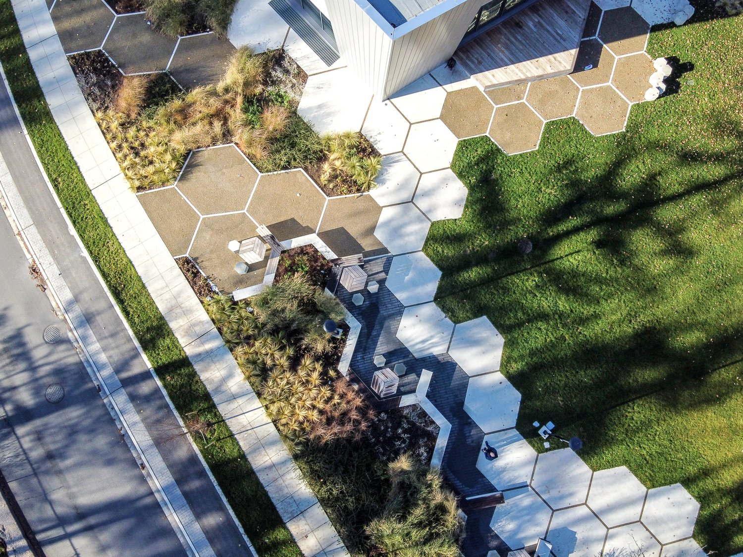
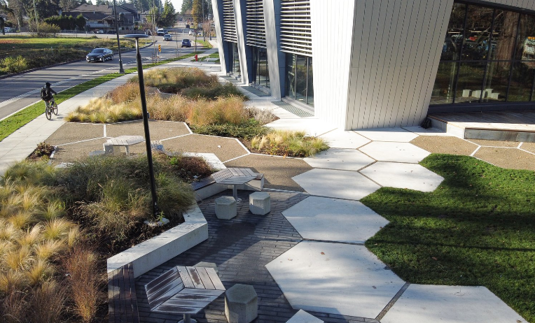
1. INTRODUÇÃO
West Village Park. Fonte: https://space2place.ca/portfolio/west-village-park
FUNDAMENTOS DE TOPOGRAFIA. O TERRENO E SUAS INTERFACES

Slide 5
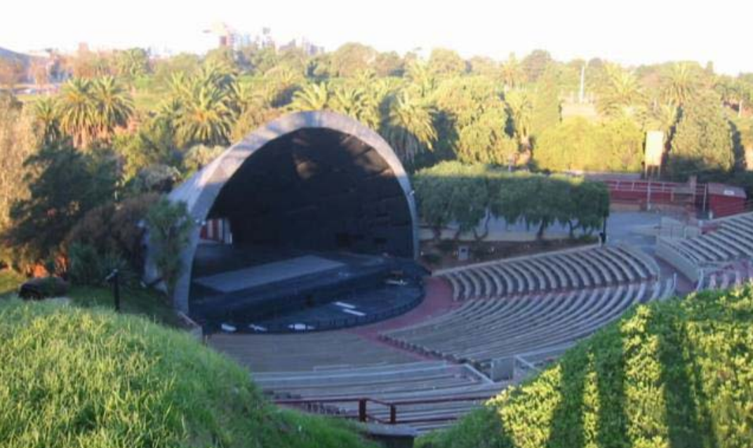
2. O CONCEITO DE PAISAGEM
A paisagem, como afirma Milton Santos (2022), é constituída pela relação mútua, movente e ininterrupta entre seus elementos – sociedade, cultura e espaço –
É importante ressaltar que o conceito de paisagem é amplamente discutido por diversos autores, mas a perspectiva que Milton Santos apresenta considera paisagem não apenas como uma representação visual de um lugar, mas sim como um conjunto complexo de elementos naturais, culturais e sociais que interagem e formam a imagem percebida de um determinado espaço (SANTOS, 2022).
São considerados elementos integrantes da paisagem TODOS os componentes espaciais de um determinado território apreendidos por um espectador. É fundamental que o paisagismo sirva à coletividade, estimulando as relações sociais.
FUNDAMENTOS DE TOPOGRAFIA. O TERRENO E SUAS INTERFACES

Slide 6
3. A PAISAGEM NO ÂMBITO PÚBLICO X PRIVADO
PRIVADO
PÚBLICO
Em áreas residenciais, o jardim torna-se um prolongamento da casa, oferecendo espaços para as crianças brincarem e atividades ao ar livre. A vida moderna também tem imposto a necessidade de jardins com baixa manutenção, e que sirvam para proporcionar à família momentos de intimidade e privacidade, buscando compensar o estresse do dia-a dia.
O paisagismo urbano deve oferecer espaços para o lazer e recreação, bem como para a realização de eventos políticos. Além disso, é importante o paisagismo em vias de circulação, conjuntos habitacionais, prédios públicos, como também na recuperação de áreas degradadas como aterros, antigas áreas de mineração, entornos de grandes obras de infra-estrutura, etc..
FUNDAMENTOS DE TOPOGRAFIA. O TERRENO E SUAS INTERFACES
Notes:
VEGETAÇÃO,
ARTEFATOS ARQUITETÔNICOS E EQUIPAMENTOS URBANOS,
COMPREENSÃO DOS ELEMENTOS QUE COMPÕEM A PAISAGEM NATURAL,
IDENTIFICAÇÃO SOCIO-TEMPO-AMBIENTAL

Slide 7
4. TIPOLOGIAS
PRAÇA
Funções urbanísticas das praças: Ecológica: espaços onde, graças a presença da vegetação, do solo não impermeabilizado e de uma fauna mais diversificada, promovem melhorias no clima da cidade e na qualidade do ar, da água e do solo;
Estética: são espaços que, graças à qualidade estética do projeto, permitem a diversidade da paisagem construída e o embelezamento da cidade
Educativa: são praças que se oferecem como ambiente para o desenvolvimento de atividades extra-classe e de programa de educação; Psicológico: são espaços nos quais as pessoas, em contato com os elementos naturais dessas áreas, relaxam, funcionando como ambientes anti-estresse
espaço formado por um quarteirão, delimitado por ruas. É um local de circulação, com áreas verdes e para descanso de pessoas.
FUNDAMENTOS DE TOPOGRAFIA. O TERRENO E SUAS INTERFACES

Slide 8
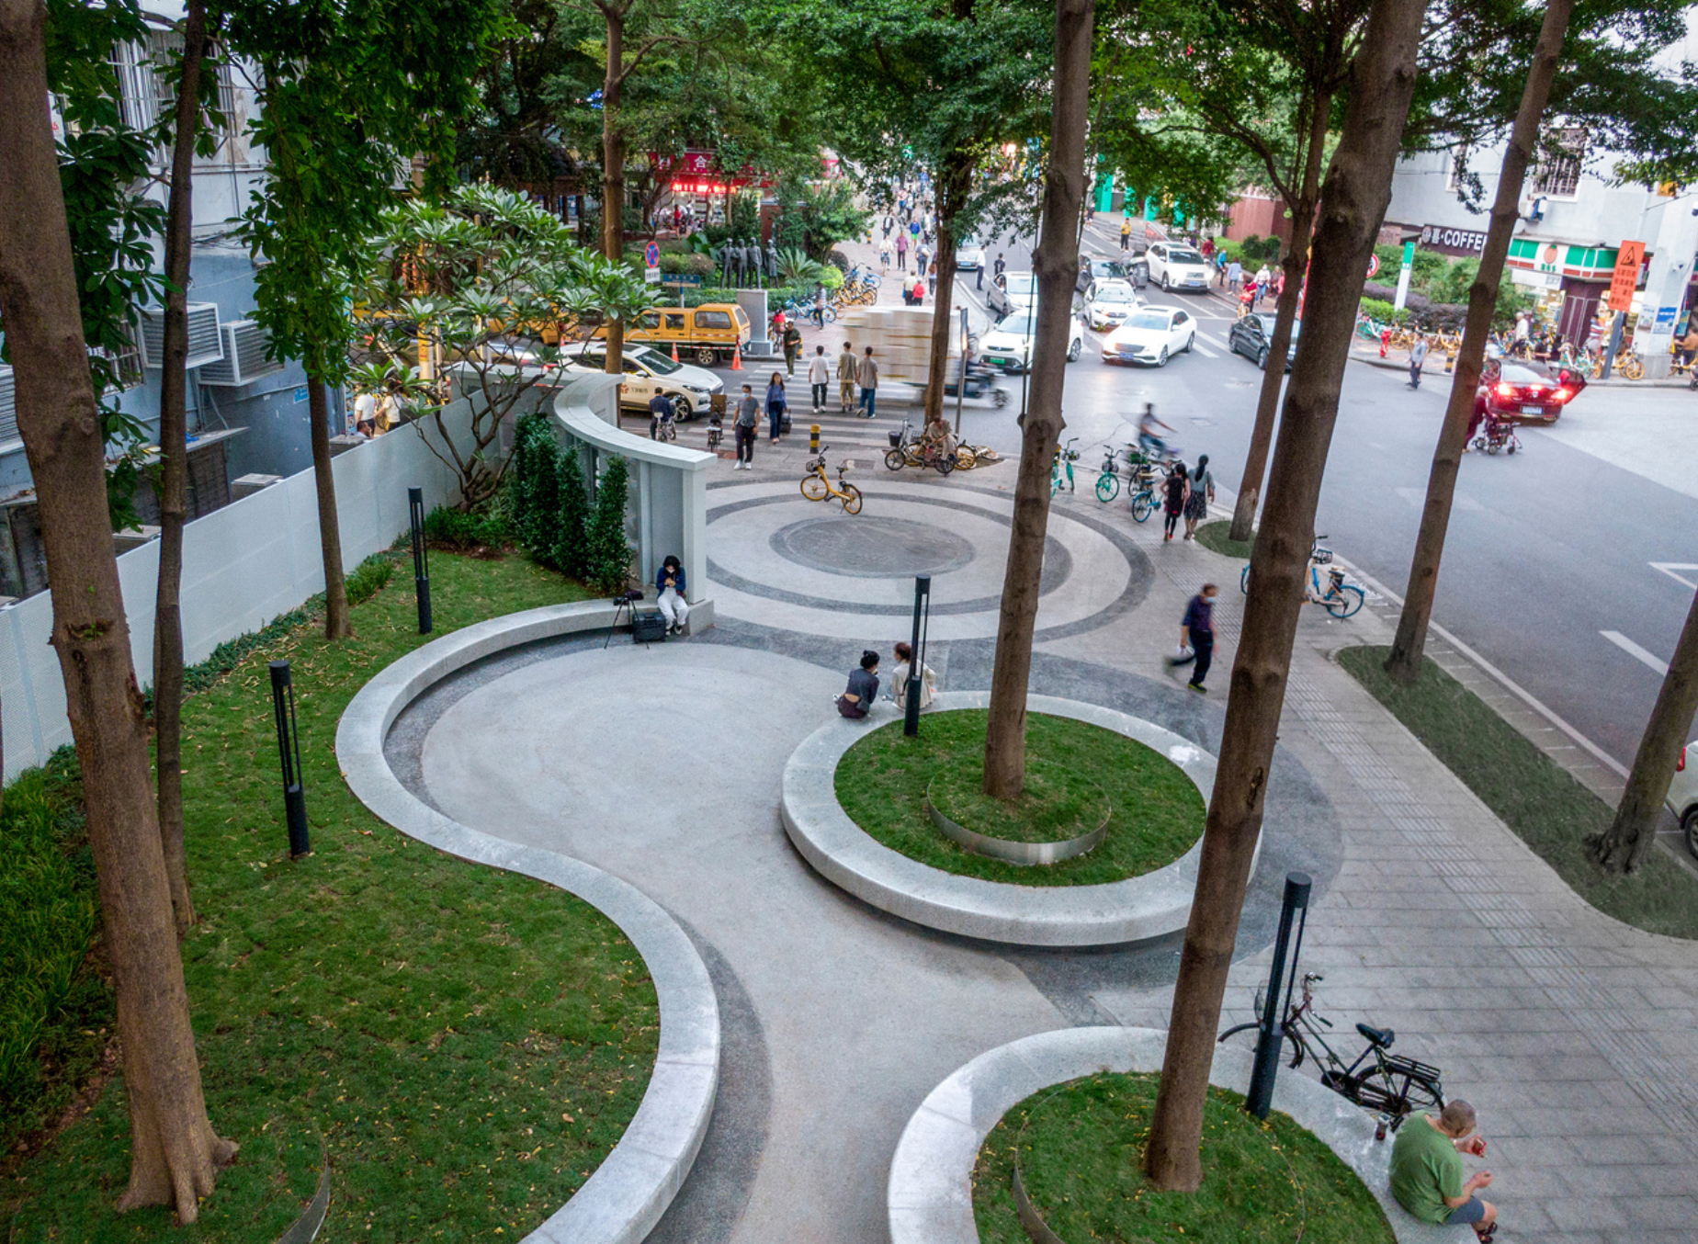
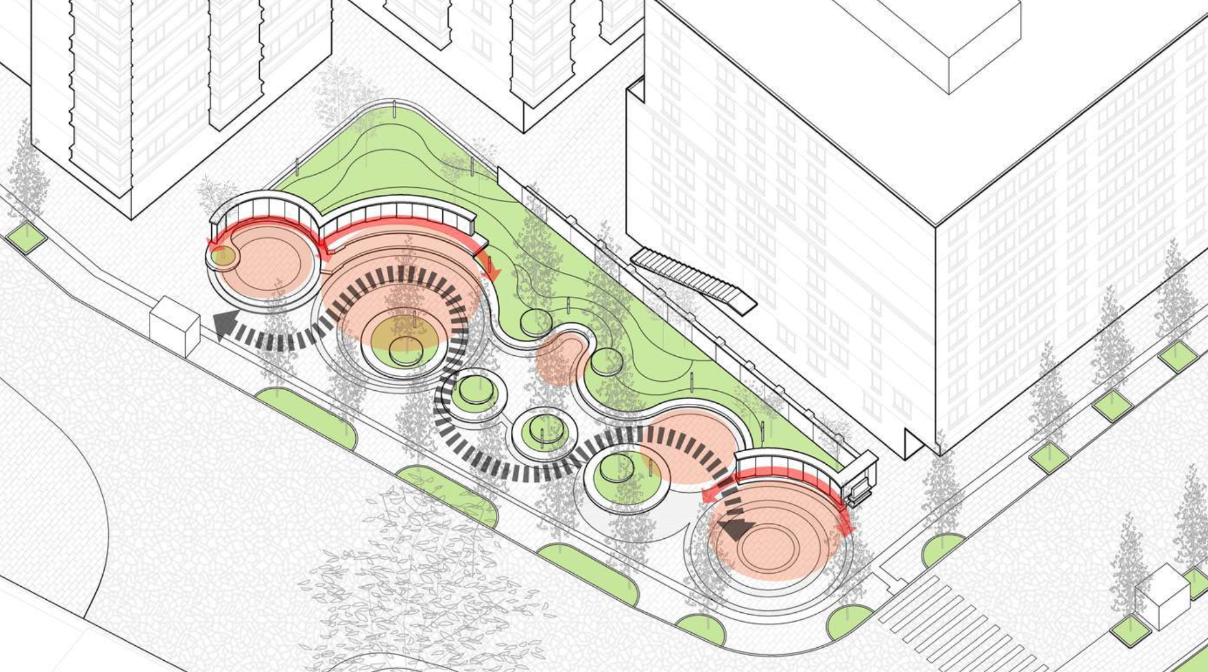
4. TIPOLOGIAS
EXEMPLOS DE PRAÇA
Parque Dongshan Shaoye / WAY Architects.
FUNDAMENTOS DE TOPOGRAFIA. O TERRENO E SUAS INTERFACES

Slide 9
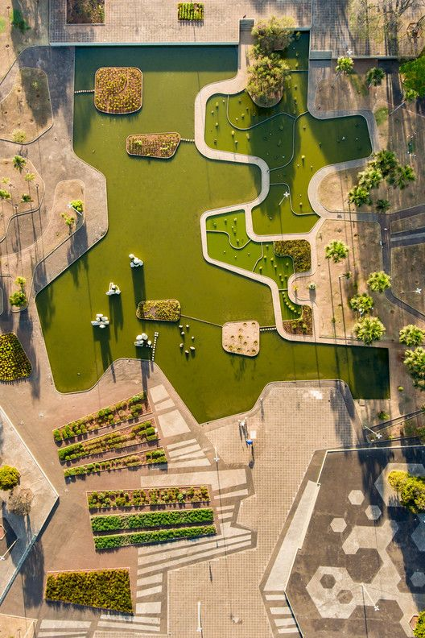
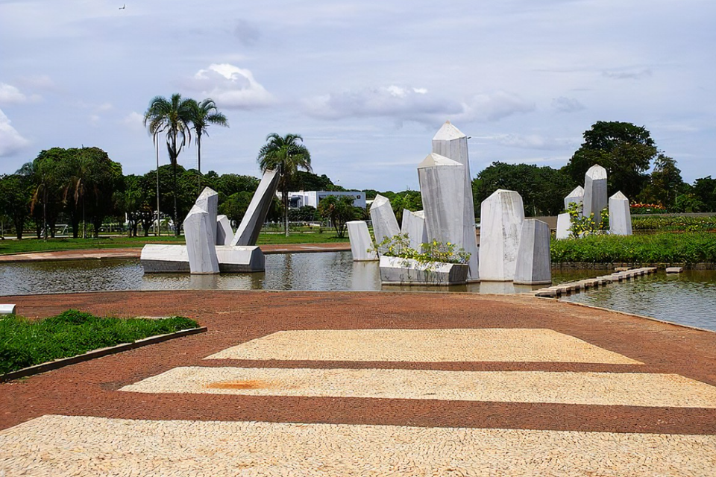
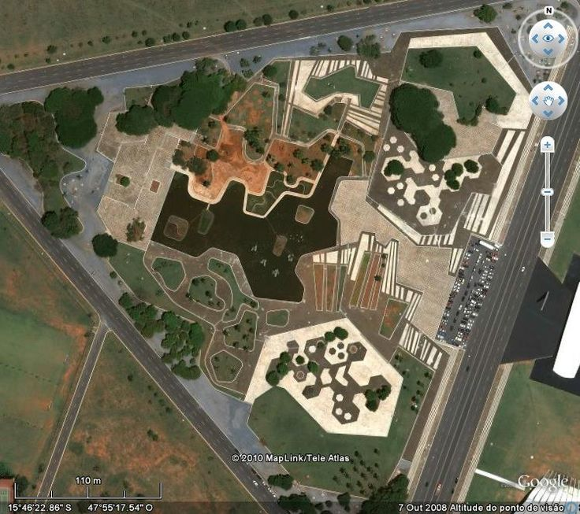
4. TIPOLOGIAS
Praça dos Cristais / Roberto Burle Marx
FUNDAMENTOS DE TOPOGRAFIA. O TERRENO E SUAS INTERFACES

Slide 10
4. TIPOLOGIAS
JARDIM
Para Cunha (2002), os jardins podem ser públicos ou privados, e desde a antiguidade faziam parte da composição das residências de nobres e dos palácios. Esta autora identifica esta área como um terreno fechado, com função ornamental, passiva e/ou utilitária. Conforme Robba e Macedo (2003, p.16) os jardins se diferenciam das praças por não possuírem programa social, como atividades de lazer e recreação, “[...] são espaços livres fundamentais para a melhoria da qualidade ambiental, pois permitem melhor circulação do ar, insolação e drenagem, além de servirem como referenciais cênicos da cidade”.
FUNDAMENTOS DE TOPOGRAFIA. O TERRENO E SUAS INTERFACES

Slide 11
4. TIPOLOGIAS
PARQUES
podem servir ao lazer e recreação, e também à preservação de recursos naturais, como os parques nacionais. Macedo e Sakata (2003, p.13) definem parque como “[...] um espaço livre público estruturado por vegetação e dedicado ao lazer da massa urbana.” Os parques surgiram apenas no séc. XIX, com o crescimento da urbanização das cidades decorrente da Revolução Industrial e da migração, em resposta a baixa qualidade de vida nas cidades.
FUNDAMENTOS DE TOPOGRAFIA. O TERRENO E SUAS INTERFACES

Slide 12
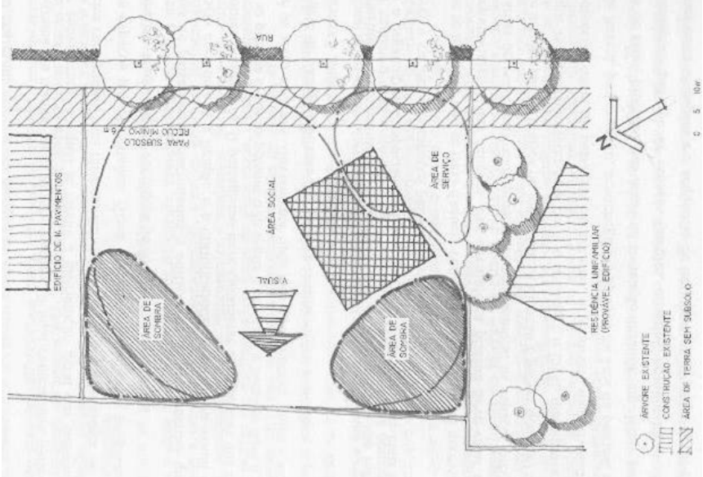
5. PASSOS PARA O PROJETO DE PAISAGISMO
5.1. ZONEAMENTO
O zoneamento consiste na primeira espacialização das idéias. Nesta etapa o programa definido é localizado no terreno ou praça de diversas formas até se chegar em uma combinação que pareça mais condizente com o conceito utilizado e com as necessidades dos “clientes”. Nesta etapa pode haver uma ligeira implantação de equipamentos.
FUNDAMENTOS DE TOPOGRAFIA. O TERRENO E SUAS INTERFACES

Slide 13
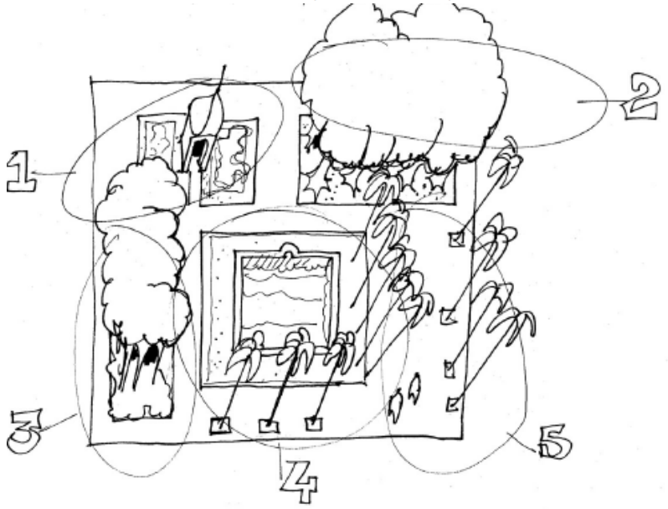
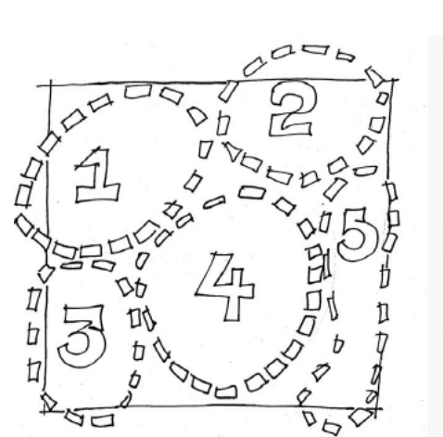
5. PASSOS PARA O PROJETO DE PAISAGISMO
5.2. PARTIDO GERAL OU PLANO DE MASSAS
Nesta etapa começa o estudo das interrelações físicas do espaço, há a definição das circulações e dos volumes, com a presença de croquis
FUNDAMENTOS DE TOPOGRAFIA. O TERRENO E SUAS INTERFACES

Slide 14
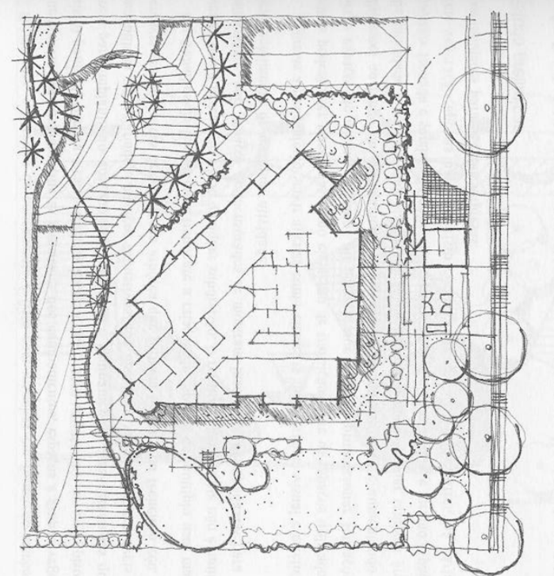
5. PASSOS PARA O PROJETO DE PAISAGISMO
5.3. ESTUDO PRELIMINAR
Esta etapa é o aprofundamento da implantação. Apresenta volume e forma bem definidos e cortes esquemáticos. Início do desenho de equipamentos e mobiliários. Apresentação de croquis.
FUNDAMENTOS DE TOPOGRAFIA. O TERRENO E SUAS INTERFACES

Slide 15
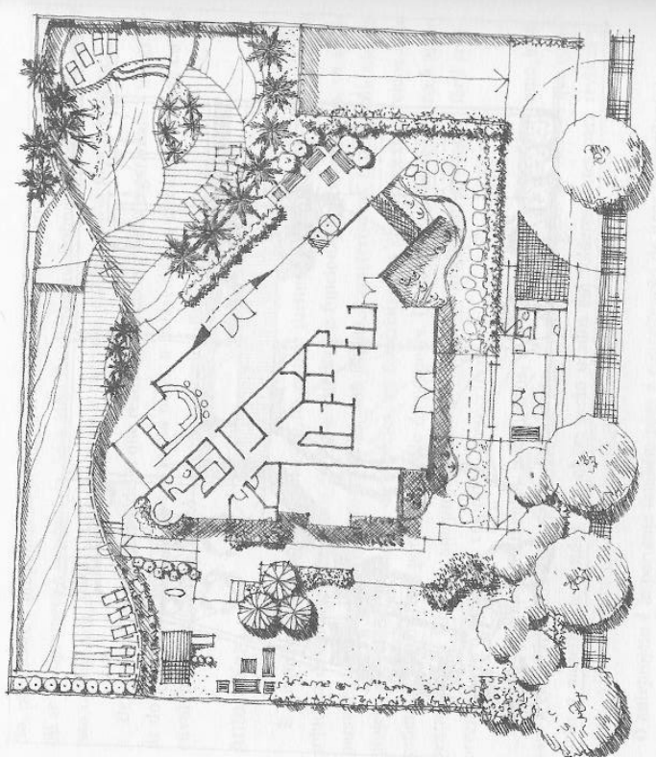
5. PASSOS PARA O PROJETO DE PAISAGISMO
5.4. ANTE-PROJETO
Nesta etapa aprimora-se a etapa anterior, com o aumento da escala. Apresenta cortes, vistas ou fachadas, e os principais detalhes.
FUNDAMENTOS DE TOPOGRAFIA. O TERRENO E SUAS INTERFACES

Slide 16
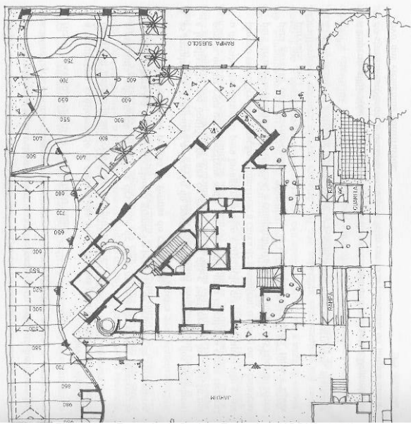
5. PASSOS PARA O PROJETO DE PAISAGISMO
5.5. PROJETO EXECUTIVO
Nesta etapa o projeto deve estar completo com todos os equipamentos e circulações devidamente cotados. Apresenta-se todos os desenhos que ilustrem a proposta, como perspectivas e croquis, fachadas, vistas, cortes e detalhes. Deve-se apresentar os pontos hidráulicos e escoamento das águas e os pontos de iluminação.
FUNDAMENTOS DE TOPOGRAFIA. O TERRENO E SUAS INTERFACES

Slide 17
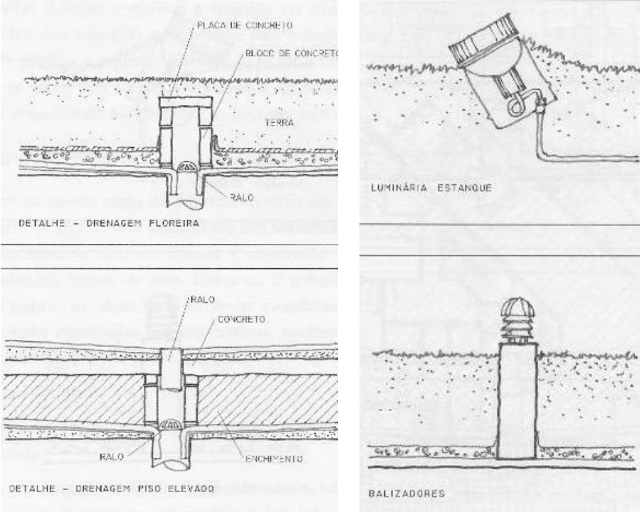
5. PASSOS PARA O PROJETO DE PAISAGISMO
5.6. DETALHAMENTO
O Detalhamento consiste na complementação do projeto executivo, para auxilizar a execução da obra da melhor forma possível. Nestes desenhos são apresentados os revestimentos e camadas dos equipamentos; as formas de fixação, inclinações necessárias em pisos, escadas e etc.
FUNDAMENTOS DE TOPOGRAFIA. O TERRENO E SUAS INTERFACES

Slide 18
6. SISTEMAS E TRAÇADOS
Não há regra rígida sobre como lidar com o espaço aberto.
No entanto, há um conjunto de práticas que envolvem princípios organizativos do espaço. Ou seja, os modos de organização do espaço apresentados nesta aula servem como princípios gerais, mas podem e devem ser relativizados ao longo do tempo, quando se adquire maior familiaridade com o projeto do espaço aberto.
Para este trabalho, vocês deverão escolher um princípio para guiar suas estratégias de projeto.
FUNDAMENTOS DE TOPOGRAFIA. O TERRENO E SUAS INTERFACES

Slide 19
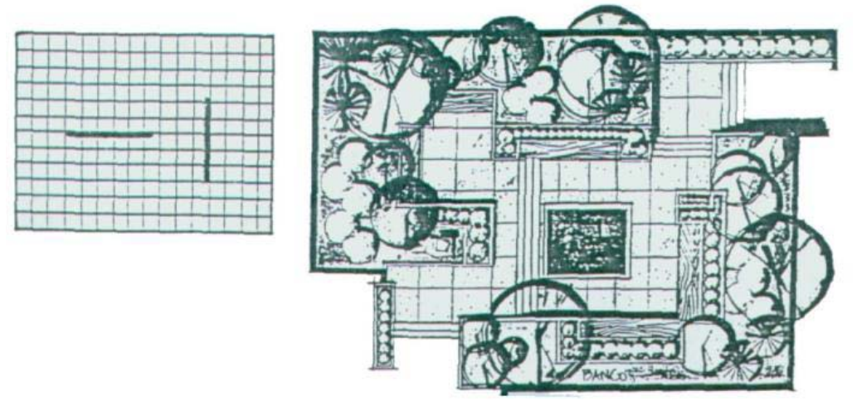
6. SISTEMAS E TRAÇADOS
TRAÇADO RETILÍNEO ORTOGONAL MODULAR
FUNDAMENTOS DE TOPOGRAFIA. O TERRENO E SUAS INTERFACES

Slide 20
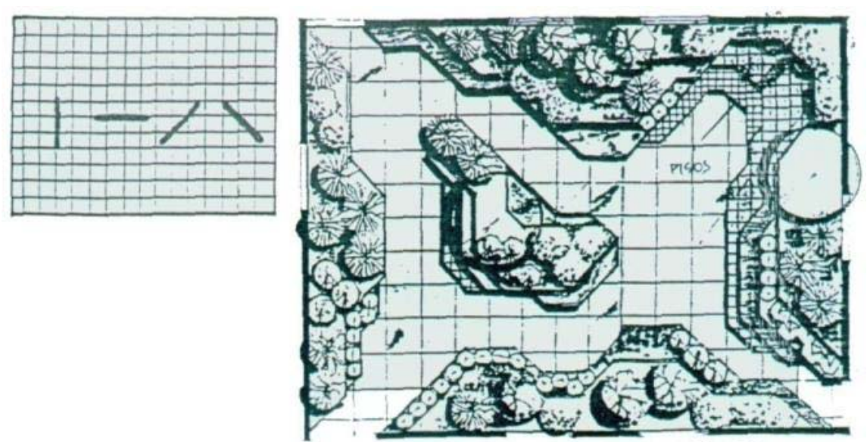
6. SISTEMAS E TRAÇADOS
TRAÇADO RETILÍNEO DIAGONAL
FUNDAMENTOS DE TOPOGRAFIA. O TERRENO E SUAS INTERFACES

Slide 21
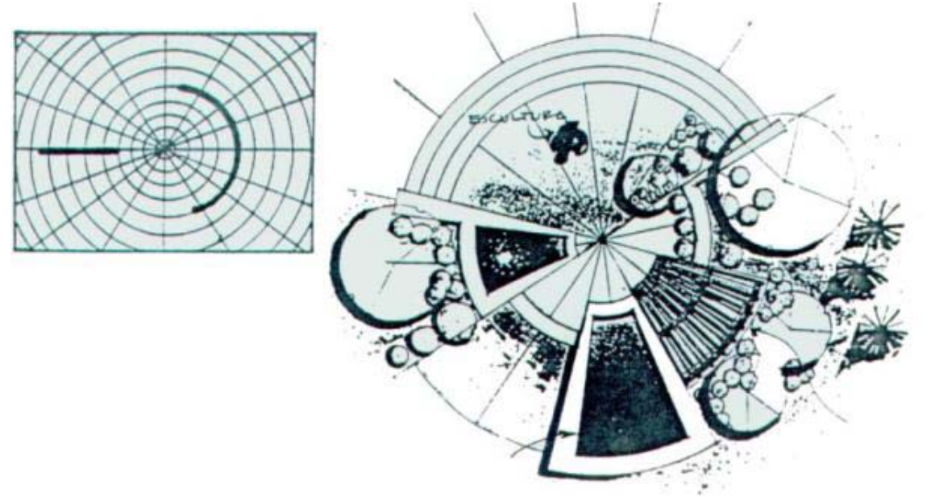
6. SISTEMAS E TRAÇADOS
SISTEMA RADIO-CONCÊNTRICO
FUNDAMENTOS DE TOPOGRAFIA. O TERRENO E SUAS INTERFACES

Slide 22
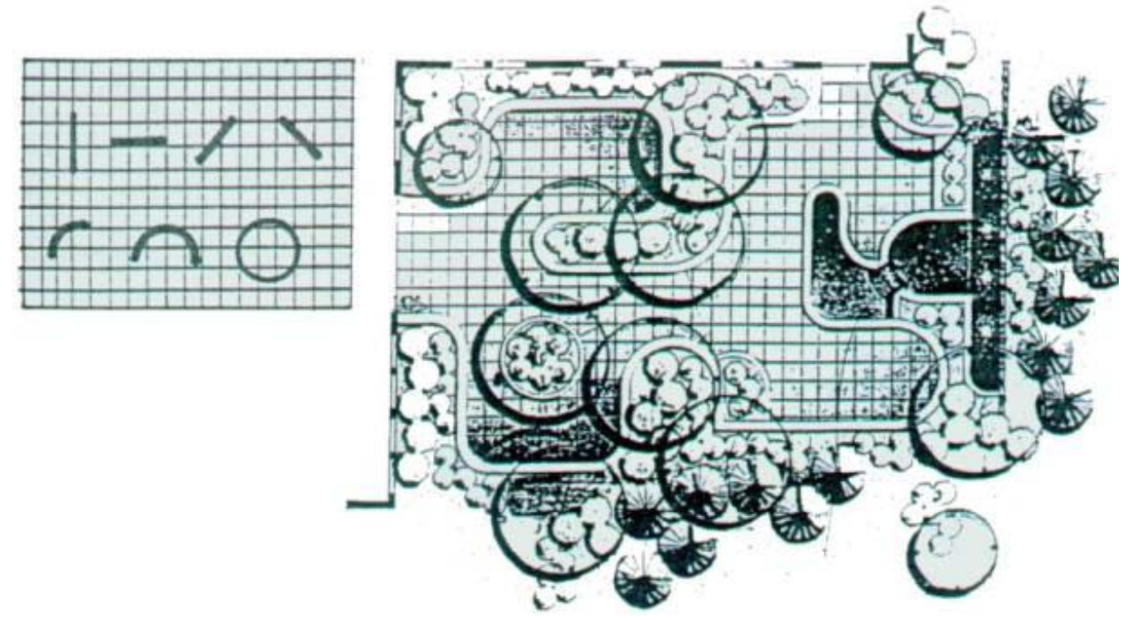
6. SISTEMAS E TRAÇADOS
SISTEMA ARCO-TANGENTE
FUNDAMENTOS DE TOPOGRAFIA. O TERRENO E SUAS INTERFACES

Slide 23
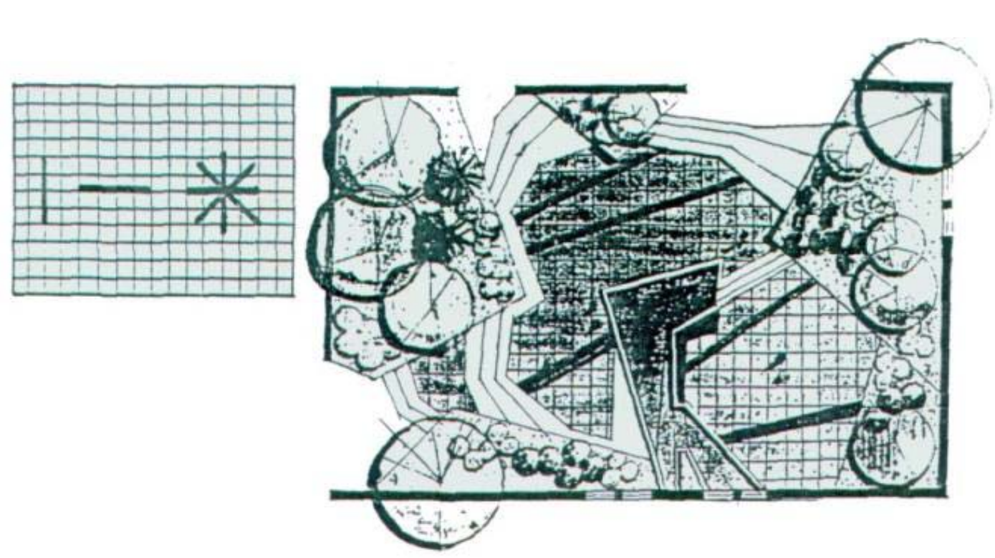
6. SISTEMAS E TRAÇADOS
TRAÇADO IRREGULAR
FUNDAMENTOS DE TOPOGRAFIA. O TERRENO E SUAS INTERFACES

Slide 24
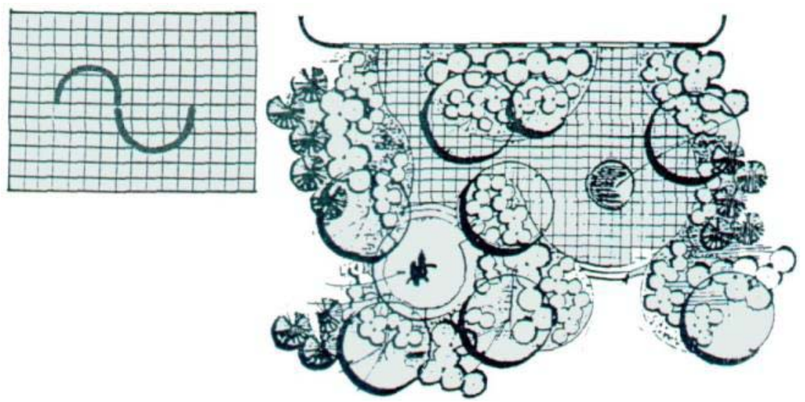
6. SISTEMAS E TRAÇADOS
TRAÇADO CURVILÍNEO
FUNDAMENTOS DE TOPOGRAFIA. O TERRENO E SUAS INTERFACES

Slide 25
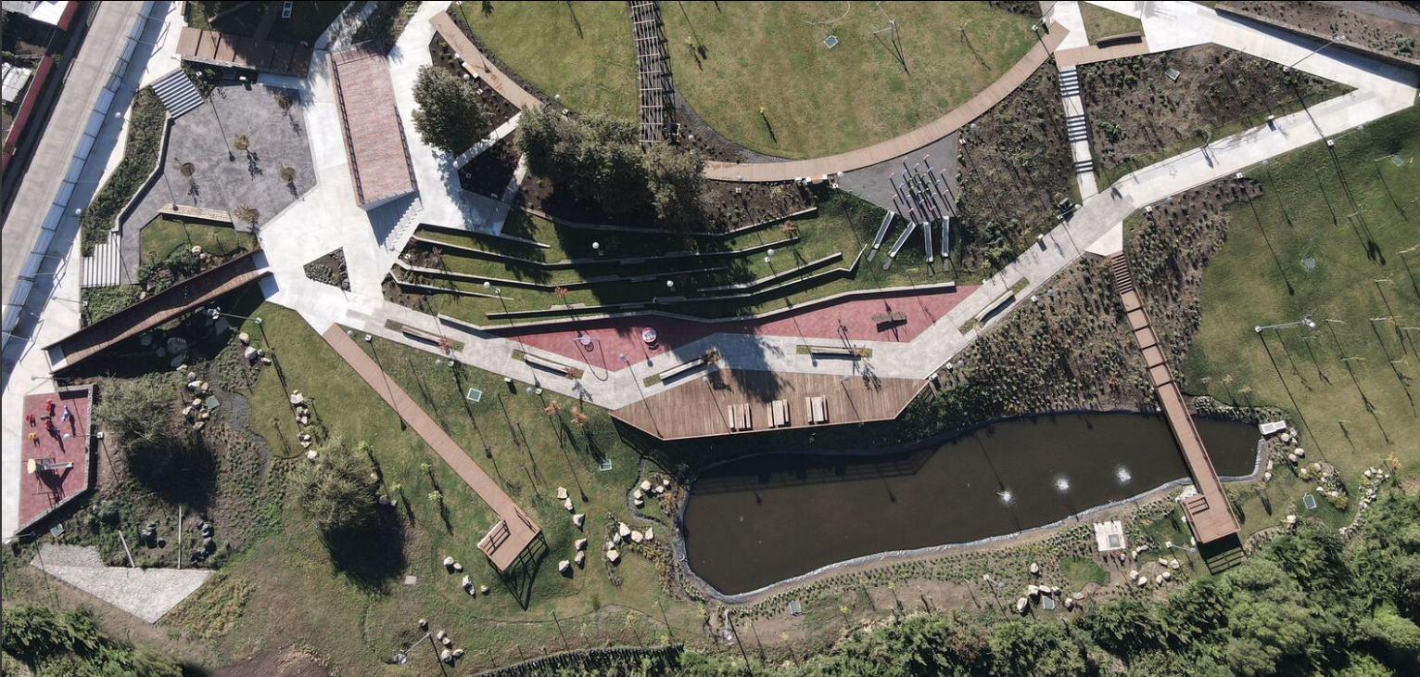
7. REFERENCIAL DE PROJETO: PAQUE MANUEL RODRIGUEZ - CHILE
FUNDAMENTOS DE TOPOGRAFIA. O TERRENO E SUAS INTERFACES

Slide 26
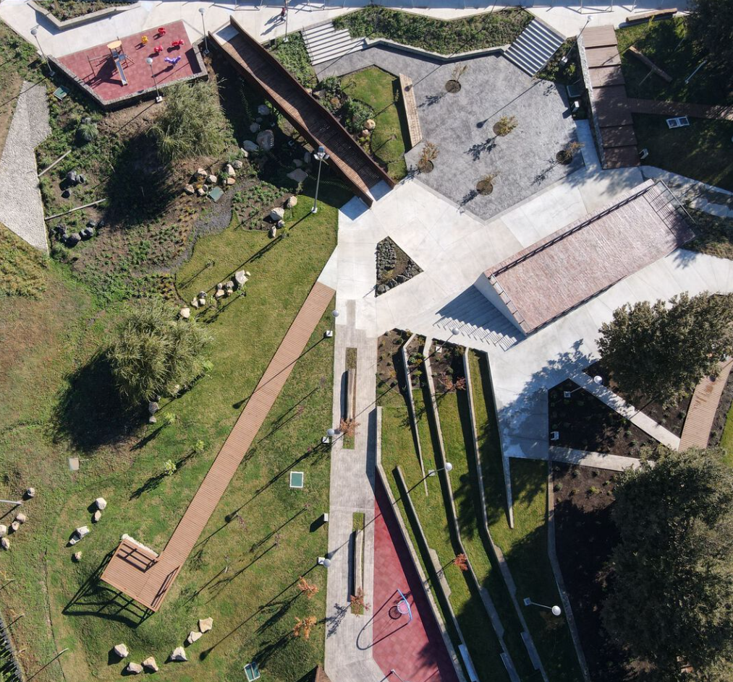
Parque Manuel Rodríguez Curacautín / Jaime Alarcón Fuentes
FUNDAMENTOS DE TOPOGRAFIA. O TERRENO E SUAS INTERFACES

Slide 27
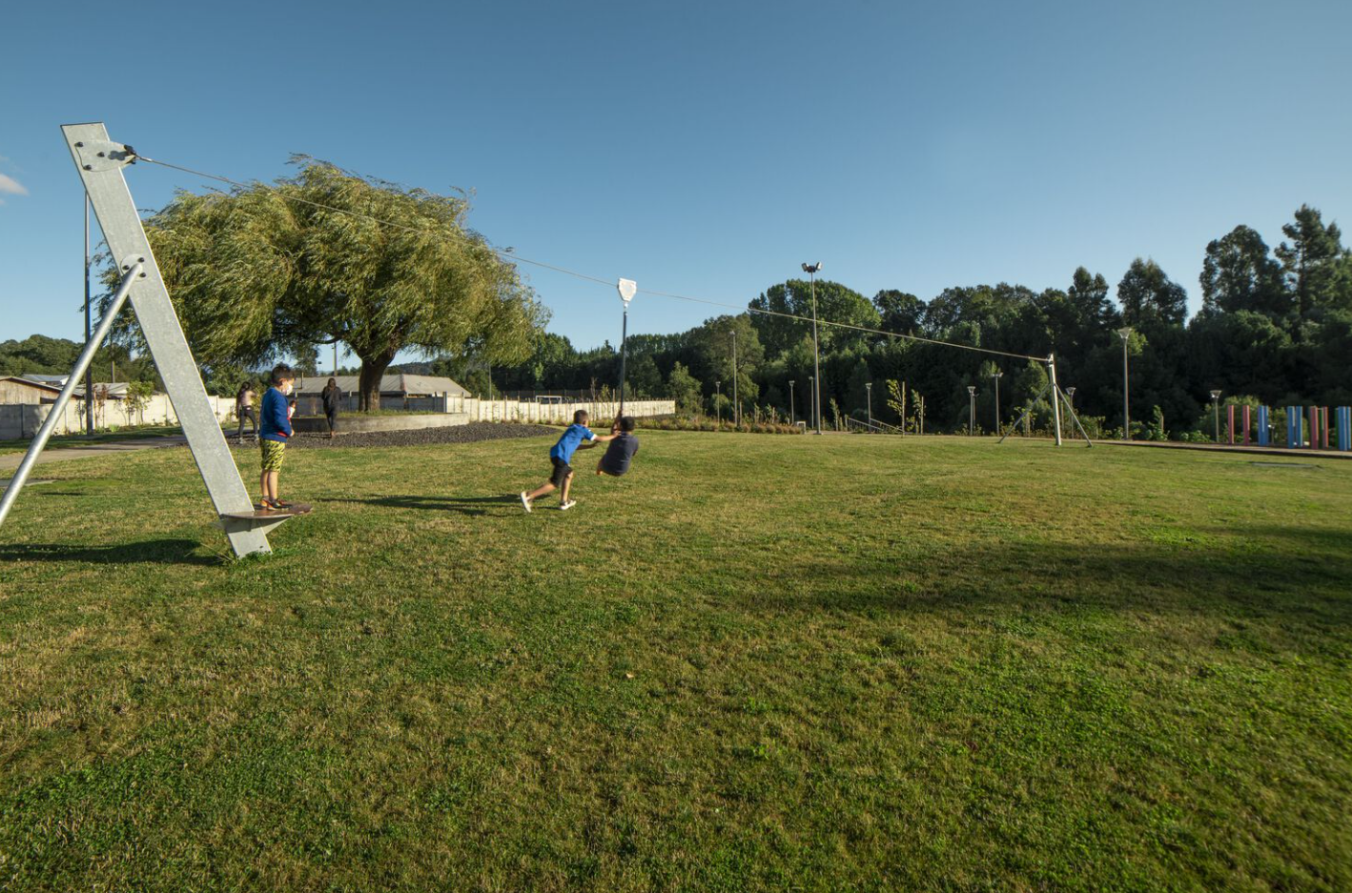
Parque Manuel Rodríguez Curacautín / Jaime Alarcón Fuentes
FUNDAMENTOS DE TOPOGRAFIA. O TERRENO E SUAS INTERFACES

Slide 28
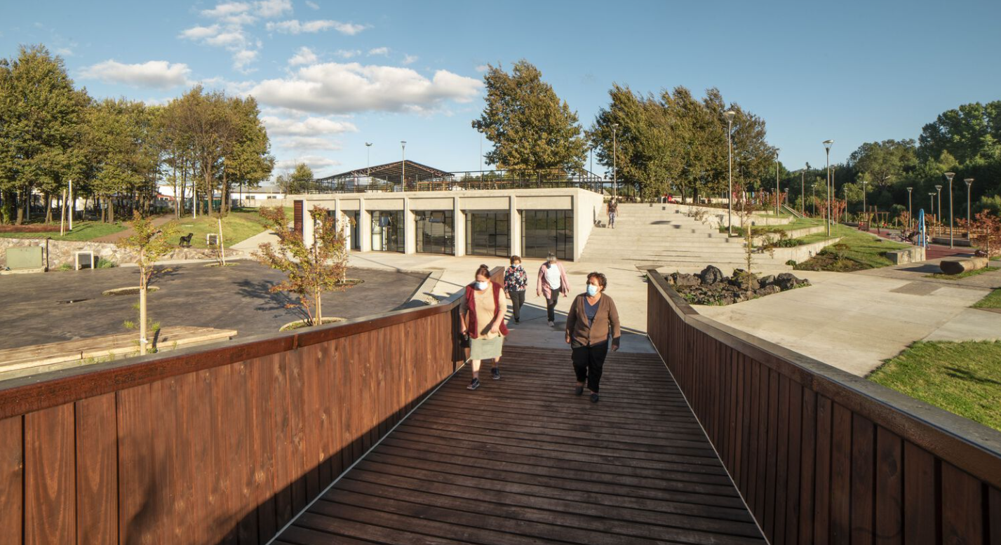
Parque Manuel Rodríguez Curacautín / Jaime Alarcón Fuentes
FUNDAMENTOS DE TOPOGRAFIA. O TERRENO E SUAS INTERFACES

Slide 29
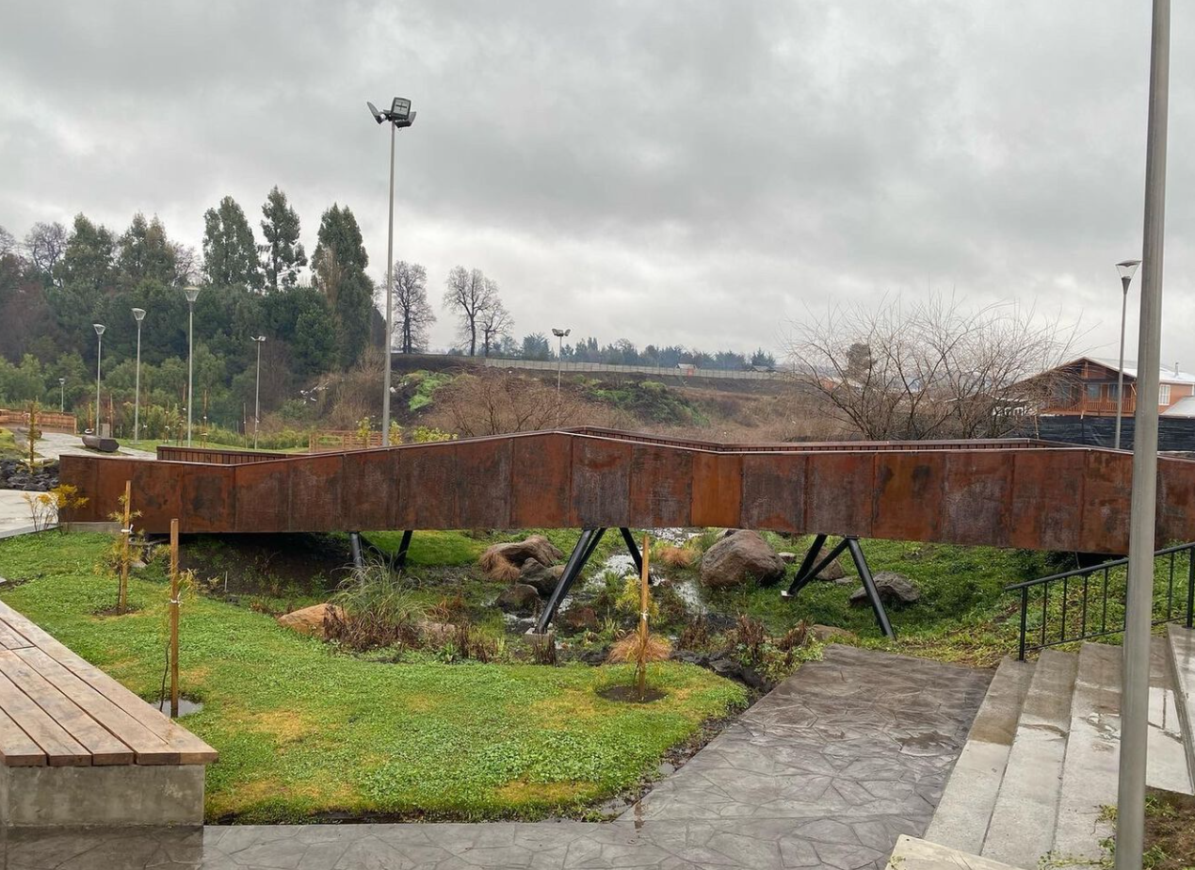
Parque Manuel Rodríguez Curacautín / Jaime Alarcón Fuentes
FUNDAMENTOS DE TOPOGRAFIA. O TERRENO E SUAS INTERFACES

Slide 30
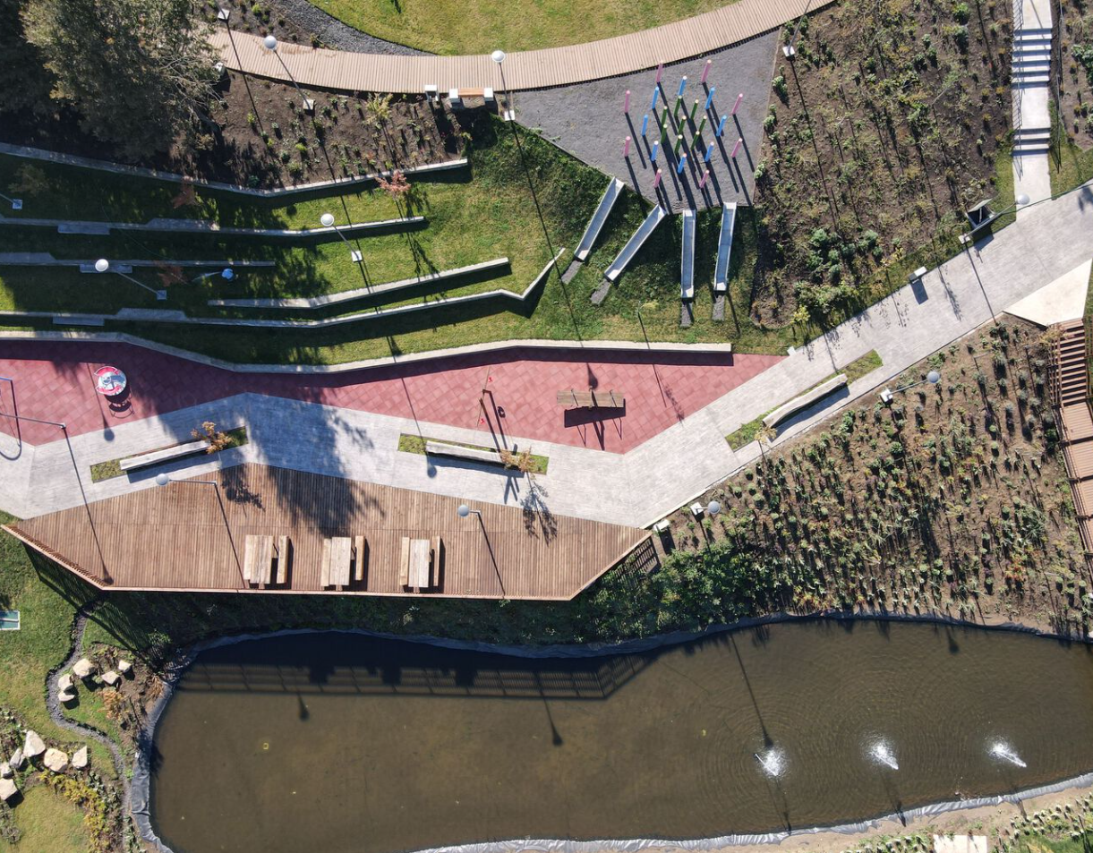
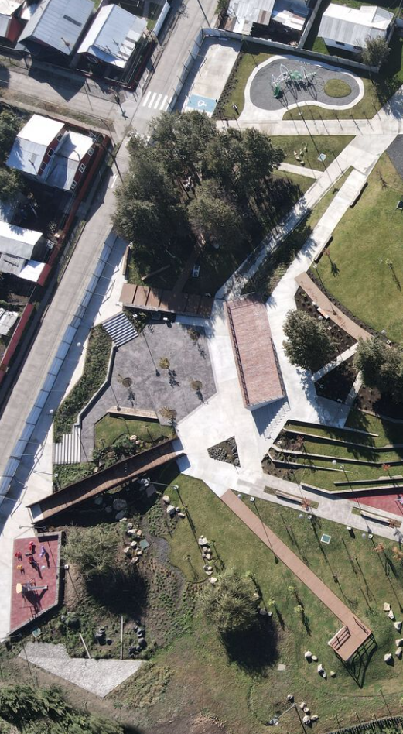
Parque Manuel Rodríguez Curacautín / Jaime Alarcón Fuentes
FUNDAMENTOS DE TOPOGRAFIA. O TERRENO E SUAS INTERFACES

Slide 31
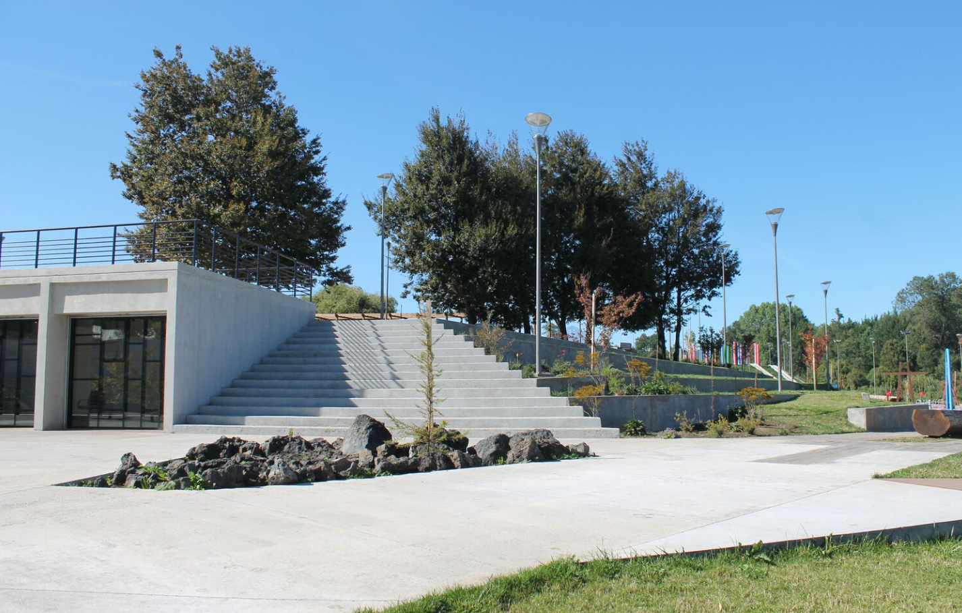
Parque Manuel Rodríguez Curacautín / Jaime Alarcón Fuentes
FUNDAMENTOS DE TOPOGRAFIA. O TERRENO E SUAS INTERFACES

Slide 32
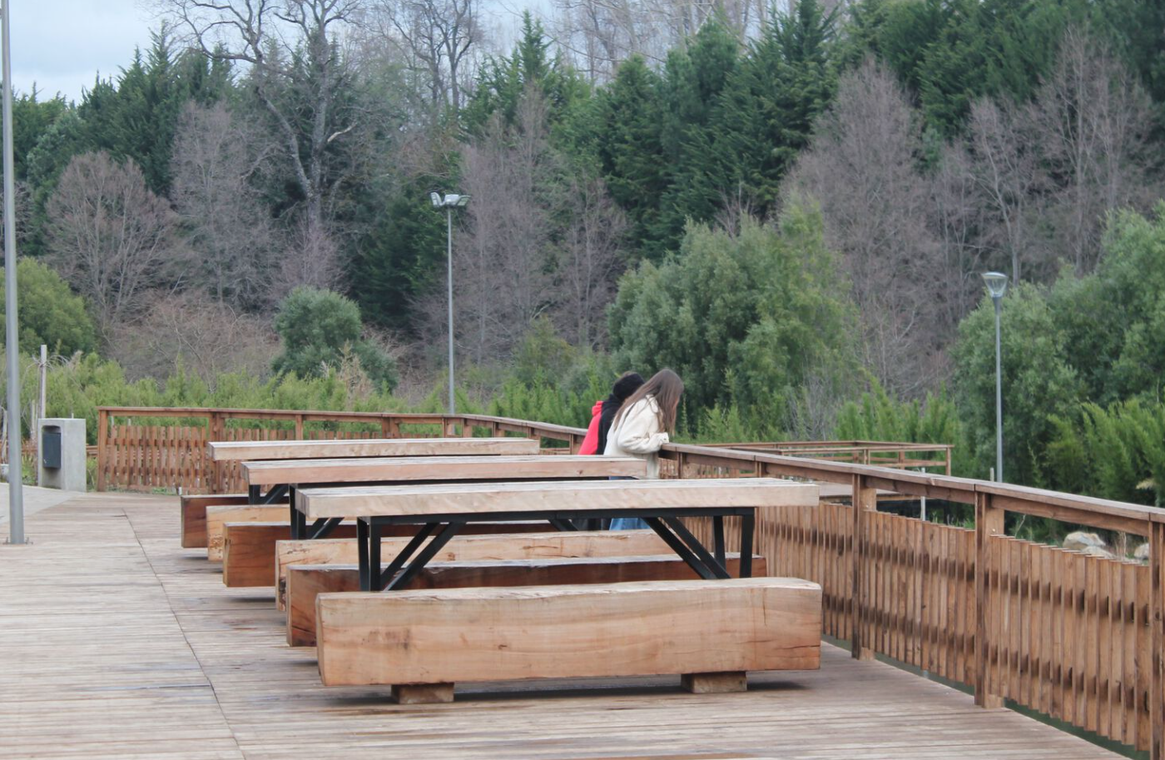
Parque Manuel Rodríguez Curacautín / Jaime Alarcón Fuentes
FUNDAMENTOS DE TOPOGRAFIA. O TERRENO E SUAS INTERFACES

Slide 33
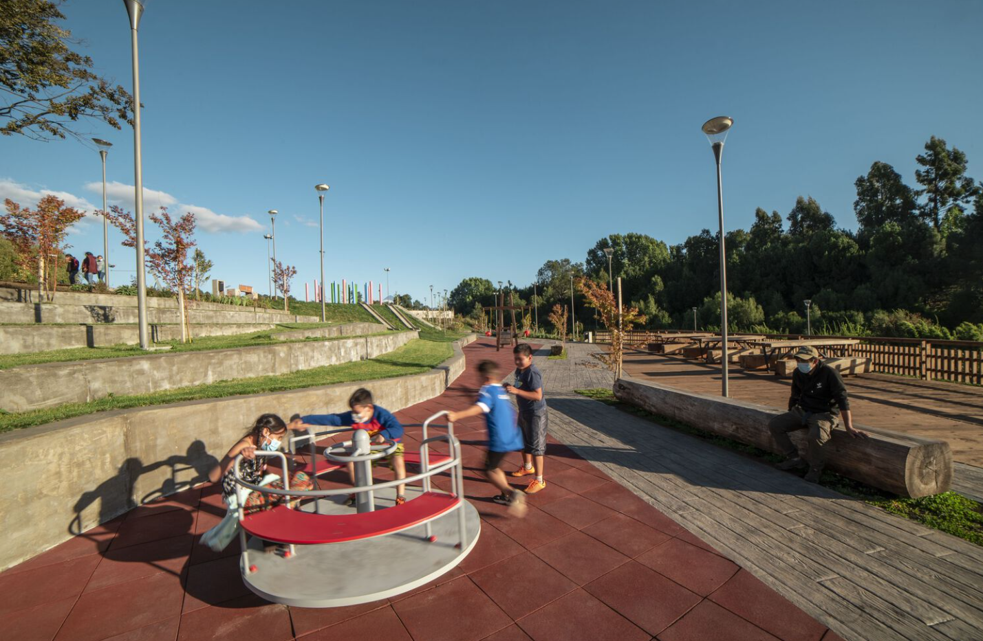
Parque Manuel Rodríguez Curacautín / Jaime Alarcón Fuentes
FUNDAMENTOS DE TOPOGRAFIA. O TERRENO E SUAS INTERFACES

Slide 34
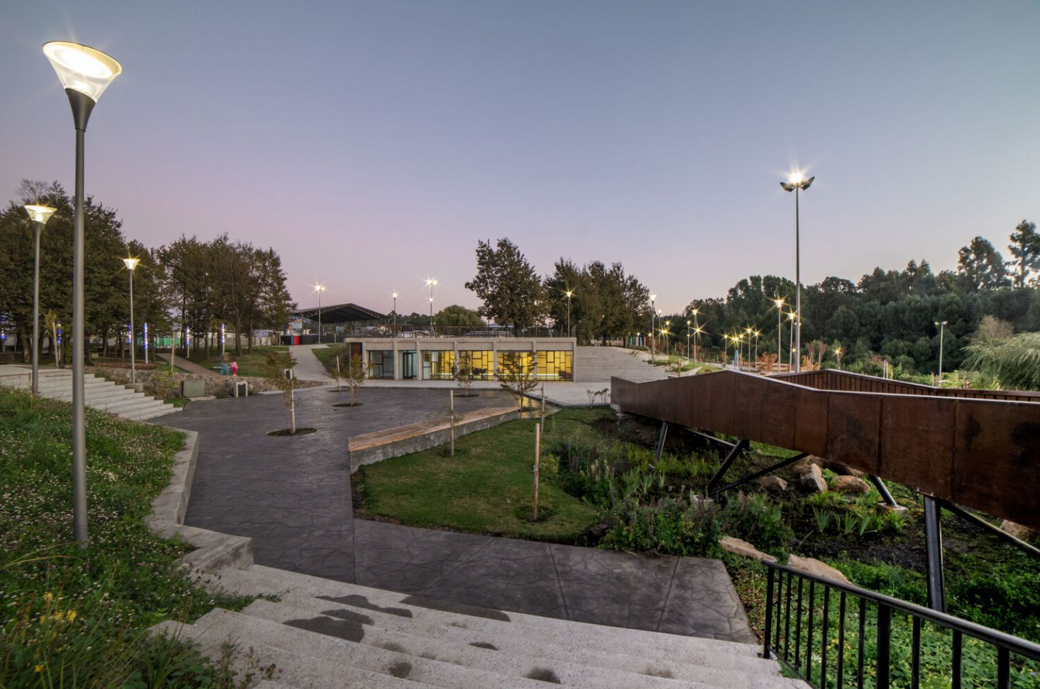
Parque Manuel Rodríguez Curacautín / Jaime Alarcón Fuentes
FUNDAMENTOS DE TOPOGRAFIA. O TERRENO E SUAS INTERFACES

Slide 35

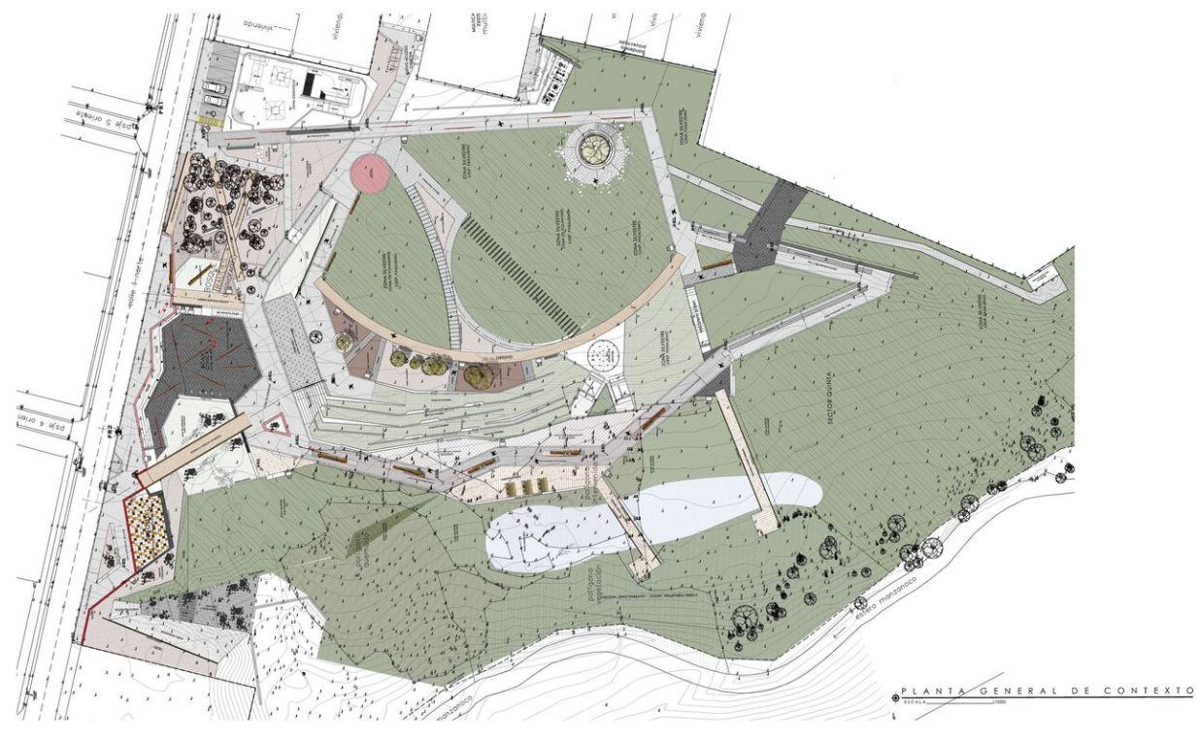
Parque Manuel Rodríguez Curacautín / Jaime Alarcón Fuentes
FUNDAMENTOS DE TOPOGRAFIA. O TERRENO E SUAS INTERFACES

Slide 36
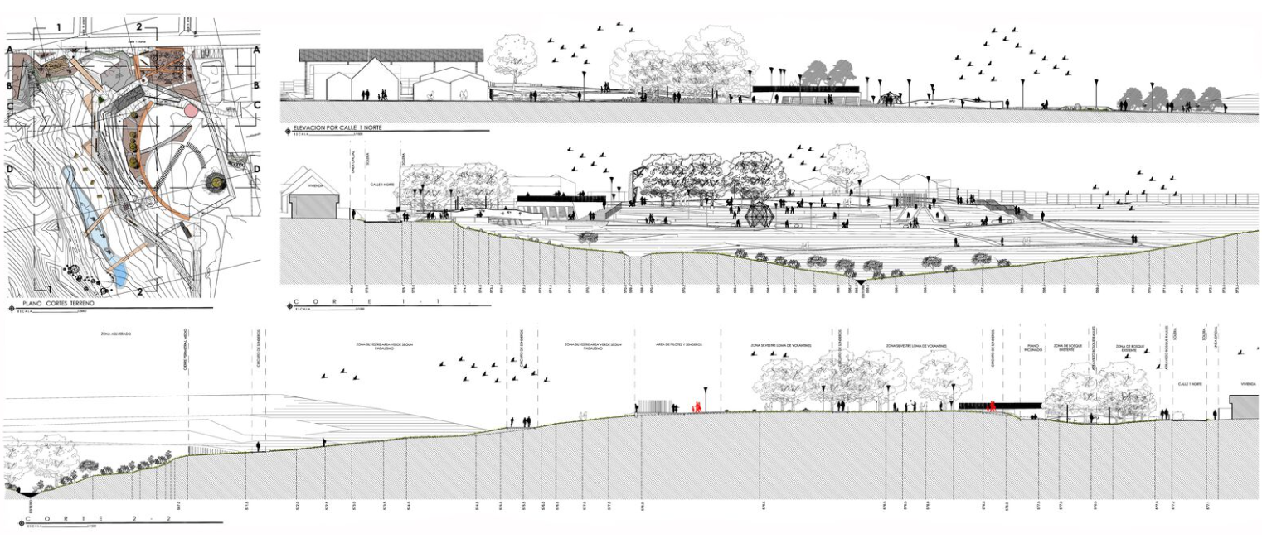
Parque Manuel Rodríguez Curacautín / Jaime Alarcón Fuentes
FUNDAMENTOS DE TOPOGRAFIA. O TERRENO E SUAS INTERFACES

Slide 37
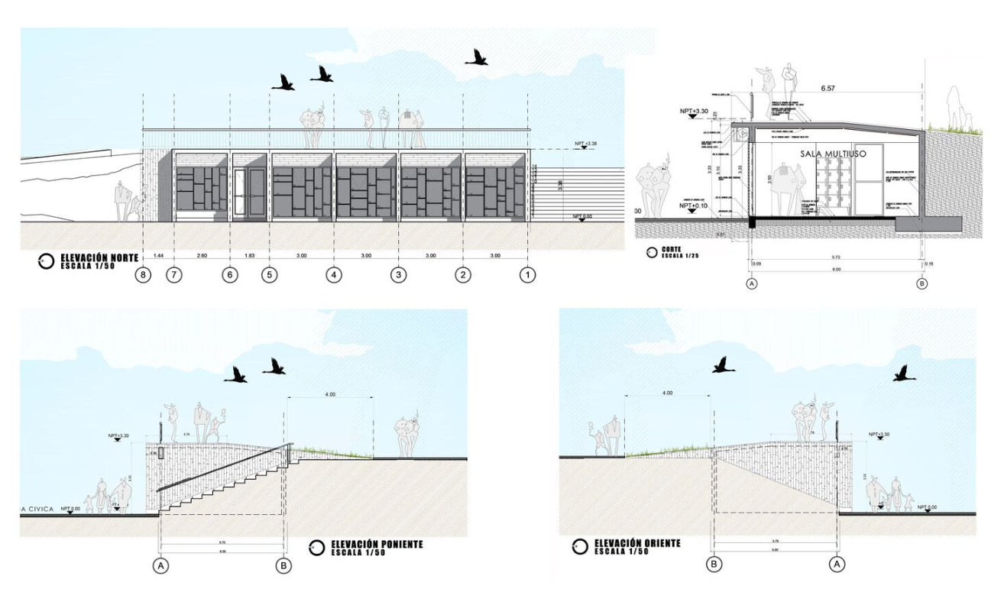
Parque Manuel Rodríguez Curacautín / Jaime Alarcón Fuentes
FUNDAMENTOS DE TOPOGRAFIA. O TERRENO E SUAS INTERFACES

Slide 38
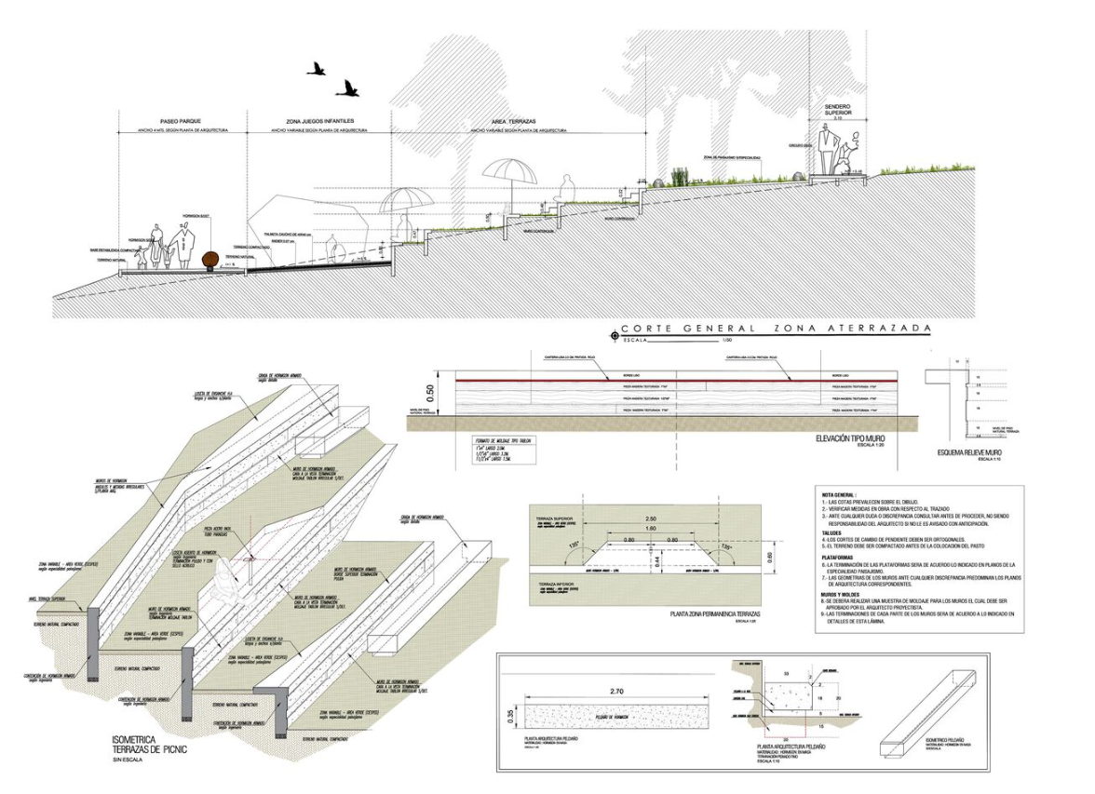
Parque Manuel Rodríguez Curacautín / Jaime Alarcón Fuentes
FUNDAMENTOS DE TOPOGRAFIA. O TERRENO E SUAS INTERFACES

Slide 39
Parque Manuel Rodríguez Curacautín / Jaime Alarcón Fuentes
FUNDAMENTOS DE TOPOGRAFIA. O TERRENO E SUAS INTERFACES

Slide 40
8. O TRABALHO
PRANCHAS DE PROJETO EM PDF
PROJETO (nível de anteprojeto)
2 cortes com perfil natural do terreno – PNT (1/250)
1 elevação – fachada do acesso principal – (1/250)
Planta de paisagismo (1/250)
Croquis dos detalhes
Croquis gerais
FUNDAMENTOS DE TOPOGRAFIA. O TERRENO E SUAS INTERFACES

Slide 41

LISTA DE NECESSIDADES
ESPAÇOS DE RECREAÇÃO:
Playground para crianças (diferentes brinquedos)
Área de atividades físicas ao ar livre (circuito de caminhada ou academia ao ar livre)
ESPAÇOS DE LAZER:
Gramados abertos para piquenique e relaxamento ao ar livre
Áreas de estar para encontros de pequenos grupos de pessoas
INFRAESTRUTURA:
Marcação de pontos de iluminação, bebedouros, bancos, tipos de piso
ESPAÇOS VERDES:
Massas vegetais (identificar o porte da vegetação)
Jardins de flores e borboletas
FUNDAMENTOS DE TOPOGRAFIA. O TERRENO E SUAS INTERFACES
Notes:
https://xamegobom.com.br/receita/bolo-delicia-de-brigadeiro/

Slide 42

14. REFERÊNCIAS BIBLIOGRÁFICAS
ABBUD, B. (2006). Criando Paisagens: Guia de Trabalho em Arquitetura Paisagística. São Paulo: Senac.
MACEDO, S. S. (2001). Cd-room Paisagismo Contemporâneo. São Paulo: Quapá, FAU-USP.
NEUFERT, E. (1981). Arte de projetar em arquitetura : principios, normas e prescriscoes sobre construcao, instalacoes, .... Barcelona [Espanha]: Gustavo Gili.
CUNHA, Rita Dione Araújo. Os usos, funções e tratamento das áreas de lazer da área central de Florianópolis. Tese de Doutorado. Engenharia de produção da Universidade Federal de Santa Catarina. Florianópolis 2002. 353p.
LIMBERGER, Lucienne Rossi Lopes, SANTOS, Nara Rejane Zamberlan. Caderno Didático Paisagismo 1. Universidade Federal de Santa Maria. Março 2000. 63p.
FUNDAMENTOS DE TOPOGRAFIA. O TERRENO E SUAS INTERFACES
Notes:
α = Alpha,
β = beta
δ = delta
Ɣ = gama
θ = Teta

